Slide 1
专业能力认证
主要工作项：产品应用(2升3适用)
【尹志杰】
BX0900/智能+研发群 T软件产品中心
2020年4月9日

Slide 2
A
A
个人资料
B
拟认证职级要求
目录
C
MP日期推算规则

Slide 3
A
个人资料
岗位经历
岗位职责

Slide 4
个人简介
一、学历
学校 | 学历
淮阴师范学院 | 本科
二、经历
期间 | 部门 | 工号/姓名 | 职称
2018.07至今 | 智能+研发群 T软件产品中心 | 10983/尹志杰 | 中级工程师
三、工作内容
T100产品在线问题分析处理以及程序修改（主要负责制造领域）

Slide 5
B
拟认证职级要求
专业知识
专业技能
共通能力

Slide 6
01
专业知识
知识项目 | 职能库标准行为事例 | 2升3 标准要求 | 自我评估 | 说明
产品诉求及应用知识 | 熟悉所负责产品线的系统架构及功能诉求 | 2级 | 3级 | 详见专案介绍
企业运作流程 | 熟悉企业运作流程 | 2级 | 3级 | 详见专案介绍
产品架构与设计概要 | 熟悉所负责产品的产品架构及设计概要 | 2级 | 3级 | 详见专案介绍
注：以上各能力在专案中的体现以 在PPT右上角标记

Slide 7
02
专业技能
技能项目 | 职能库标准行为事例 | 2升3 标准要求 | 自我评估 | 行为事例说明
软件测试能力 | 能独立完成特定模块或客制需求的测试剧情规划及撰写,建立模拟资料,并能执行单元,功能,流程,整合测试并且建立模拟资料及产出测试报告 | 3级 | 3级 | 产品bug修改后会依据修改问题点，提交PR自测报告，上传型管。
培训及技能移转 | 掌握产品功能,独立完成进行讲授式授课 | 3级 | 3级 | 带领过两批实习生，负责一阶段的技转工作。
系统详细设计 | 于他人指导下具备完成系统设计规格的能力 | 2级 | 3级 | 为宏昌替代发料尾差开立客制规格，因为发料会发到小数位后4位，产品正常流程存在尾差，会被控卡。
系统文件编写 | 具备完成文件结构化撰写能力,并且能在他人指导下,清晰且精准的表达重点诉求 | 2级 | 2级 | 详见专案介绍

Slide 8
03
共通能力
共通项目 | 评估维度 | 行为事例说明
项目管理能力 | 需求管理 | 在拿到一张需求单后，首先和顾问确认客户的具体问题，明确问题后再在产品测试，产中是否有相同问题,然后通过分析该问题并到程式代码，查找相应原因。在找到这个问题原因后,告诉顾问发生问题的原因并在产品模拟调试问题,确认无误后和顾问进行反馈，并将产品调整的带了追单至客户环境,在客户家验证无误后需求单结案。
项目管理能力 | 项目推进方法 | 针对一张需求单，首先找到问题单据,用DEBUG工具查看为什么会出现该问题,分析该段逻辑是否与实际情况相符,确认问题后,先思考如何调整该段逻辑,确认自己的想法后,与SA确认自己想法是否合理,在SA确认后,调整程式逻辑,验证结果无误后,通知顾问结果。
沟通协调能力 | 跨组织协作 | 1.外部交付顾问做沟通，内部SA，QC做讨论。 2.与外部交付顾问沟通时： 顾问提出问题后,与顾问沟通，确认顾问需求为，工单变更和工艺变更版号需分开更新,请顾问优先提供问题单据,这样能将搜索范围缩小,更快的找问题点。 3.与SA，QC沟通时： 与SA，QC沟通时，要提前整理好自己要说明的问题，以及操作步骤，方便SA和QC快速理解，从而加快案件处理速度。

Slide 9
03
共通能力
共同项目 | 评估维度 | 行为事例说明
问题分析解决能力 | 问题掌握 | 首先作为服务要了解自己系统的流程,及掌握每个作业的逻辑。在处理日常案件时，我会第一时间联系顾问了解问题点，关联到当前产品的逻辑是否符合顾问的需求，并提供相应的解决方案。
问题分析解决能力 | 方法改善 | 每个月会针对自己负责的案件，找出共性的问题，提炼出最优的解决方案，可以让自己在下次遇到类似问题时，更有效快速的解决。

Slide 10
C
MP日期推算规则

Slide 11
主题: MP日期推算规则
一、产品发展的范围与诉求
二、主体架构和设计
三、MP日期计算原则
四、客户案例
五、优点与不足

Slide 12
产品发展的范围与诉求
产品诉求及应用知识
企业运作流程
订单计划排程
生产管理
采购管理
1.订单需求日能有量供应
2.生产各阶备料齐备
需求管理
库存管理

Slide 13
主体架构及设计
产品架构与设计概要
前置时间
库存
销售预测
设定
控制
在外量
请采购流程
AMRP管理模块
订单
MDS需求排程
产生
在制量
工单开立流程
独立需求
产生
月/周排程计划
日排程计划

Slide 14
MP日期计算原则
过往的问题：
订单或工单上的日期真的可以如期吗?有考虑材料真的会到吗?
在不考虑产能因素之下，是否可以推算出较为合理的开工、完工、采购入库日期?
MP日期计算解决：
不考虑产能因素，可依生产、采购前置时间，推算出合理的工单开、完工日期及采购行动日、预计入库日，保证工单开工日可齐料。

Slide 15



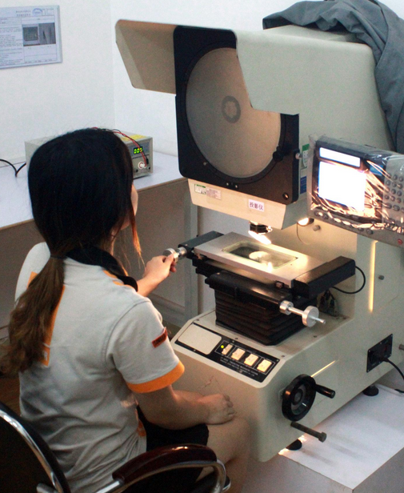


MP日期计算原则-主要参数
采购前置时间&关键物料
文档前置时间
交货前置时间
到厂前置时间
入库前置时间
1 天
5 天
2 天
2 天
总共 LT = 10
请购确认
采购发出
厂商送出
仓库收货
IQC检验
入库完成
文档前置时间1天，交货前置时间5天，
到厂前置时间2天，入库前置时间2天，
总前置时间为1+5+2+2=10天。
Notes:
采购前置时间分为4段，加总即为采购前置时间。运用于计算采购需由预计入库日反推行动日期。
采购文档前置时间：从请购需求发生，到采购单发出去给供应商的这段时间。
即为内部处请采购需求所需时间。
采购交货前置时间：从供应商收到采购单讯息到出货的这段时间，即为供应商的备料、生产时间。
采购到厂前置时间：从供应商出货，到我方收到货的这段时间，即为运送时间。
采购入库前置时间：收货后经过检验到入库所需时间，通常指的是检验时间。
关键物料最短采购前置时间：当正常的4段采购时间加总推算出来的行动日已早于今天，
关键料将采取最短前置时间做为行动日计算。
非关键料不考虑此参数。

Slide 16
MP日期计算原则-主要参数
采购前置时间&关键物料
最短采购前置时间
4 天
最小 LT=4 : 表示从请购需求发生，一直到厂商送货到工厂，最短需要 4 天能达成
关键料:LT=10，但排程中可依需求缩短至 LT=4+2（入库前时间2天）
非关键料: 正常 LT=10，排程期交不及时，最短可缩到2天（入库前置时间2天，为检验需求时间不可压缩）
Notes:
采购前置时间分为4段，加总即为采购前置时间。运用于计算采购需由预计入库日反推行动日期。
采购文档前置时间：从请购需求发生，到采购单发出去给供应商的这段时间。
即为内部处请采购需求所需时间。
采购交货前置时间：从供应商收到采购单讯息到出货的这段时间，即为供应商的备料、生产时间。
采购到厂前置时间：从供应商出货，到我方收到货的这段时间，即为运送时间。
采购入库前置时间：收货后经过检验到入库所需时间，通常指的是检验时间。
关键物料最短采购前置时间：当正常的4段采购时间加总推算出来的行动日已早于今天，
关键料将采取最短前置时间做为行动日计算。
非关键料不考虑此参数。

Slide 17
MP日期计算原则-主要参数
生产前置时间
固定生产
前置时间
生产数量 〤
变动生产前置时间
变动批量
QC前置时间
2天
5000〤1/2000=2.5天
1天
FQC检验
入库完成
例：工单生产数量5000个，固定前置时间2天，变动生产前置时间1天，
变动批量2000个，QC前置时间1天，此种情景工单总的生产前置时
间为2+(1/2000)x5000+1=5.5天，需无条件进位保留0位小数，
最终生产前置时间为6天。
Notes:
固定前置时间：不论生产多少数量都必须花费的天数，一般指的是生产准备时间。
变动前置时间/变动前置时间批量：每生产一定的数量所需花费的时间，即生产线生产的时间。
QC前置时间：生产线完成后，从FQC到入库所需的时间。

Slide 18
MP日期计算原则
逆推
Now
需求日
A
WO A
B
C
WO B
PO D
D
E
顺推
Now
需求日
建议交期
WO A
WO B
PO D

Slide 19
MP日期计算原则
协调前
Now
需求日
建议交期
A
WO A
B
C
WO B
PO D
PO C
D
E
PO E
协调后
Now
需求日
建议交期
WO A
WO B
PO D
PO C
PO E

Slide 20
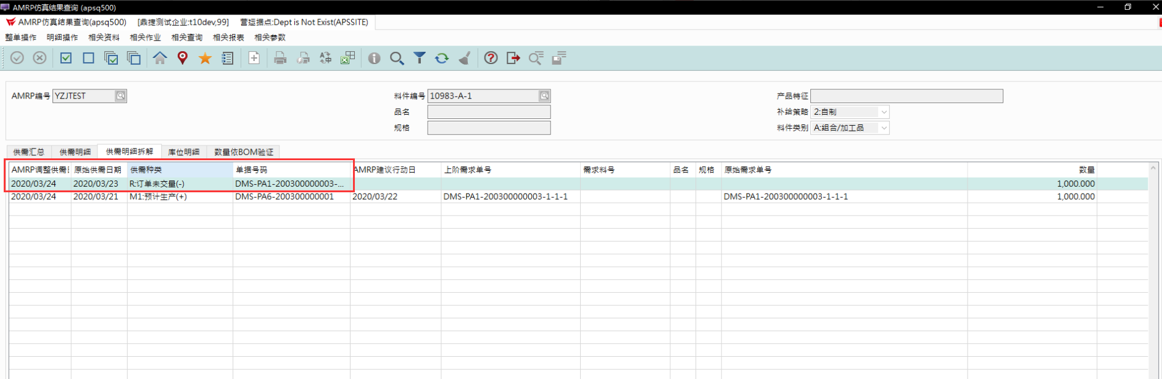
客户案例
订单A数量1000，交货日3月23日，apsp500运行后建议订单调整交期至3月24日，原因是什么？

Slide 21
客户案例
Now
3/13
订单 A
A
3/11
3/18
3/21
交货日 3/23
LT = 2
B
C
WO A
关键料
D
E
满足3/23出货
依前置时间LT=2推算
开工日期3/21

Slide 22
客户案例
Now
3/13
订单 A
3/11
3/18
3/21
交货日 3/23
A
LT = 2
LT = 3
WO A
B
C
WO B
PO C
关键料
D
E
在A的开工时间，
建议开立B工单、C采购

Slide 23
客户案例
Now
3/13
订单 A
3/11
3/18
3/21
交货日 3/23
A
LT = 2
WO A
B
C
LT = 3
关键料
LT = 7
WO B
关键料
D
E
PO D
PO C
PO E
在B的开工时间
建议开立D、E采购单

Slide 24
客户案例
Now
3/13
订单 A
3/11
3/18
3/21
交货日 3/23
A
LT = 2
LT = 3
WO A
关键料
LT = 7
B
C
WO B
PO D
PO C
D
E
PO E
关键料
D料为关键料
正常LT=7天
最短前置时间=6天

Slide 25
客户案例
Now
3/13
订单 A
3/11
3/18
3/21
交货日 3/23
A
LT = 2
LT = 3
WO A
关键料
LT = 6
B
C
WO B
PO D
PO C
D
E
PO E
关键料
3/11已小于今日
改用最短前置时间6天
行动日期还是小于今日

Slide 26
客户案例
Now
3/13
订单 A
3/12
3/19
3/21
交货日 3/23
A
LT = 2
LT = 3
WO A
关键料
LT = 6
B
C
WO B
PO D
PO C
D
E
PO E
关键料
改由今日3/13开始起算6天D的预计入库日为3/19

Slide 27
客户案例
Now
3/13
订单 A
3/12
3/19
3/21
交货日 3/23
A
LT = 2
LT = 3
WO A
关键料
LT = 6
B
C
WO B
PO D
PO C
D
E
PO E
关键料
D 3/19才可到料
将B开工日调整到3/19
依LT3天推算完工日3/22

Slide 28
客户案例
Now
3/13
3/12
3/19
3/22
3/24
A
LT = 2
LT = 3
WO A
关键料
LT = 6
B
C
WO B
PO D
PO C
D
E
PO E
关键料
B 3/22才可完工
将A调整开工日到3/22
并依LT=2天推算完工日3/24

Slide 29
客户案例
订单 A
Now
3/13
原始交货日期3/23
调整交货日期3/24
3/12
3/19
3/22
A
LT = 2
LT = 3
WO A
关键料
LT = 6
B
C
WO B
PO D
PO C
D
E
关键料
PO E
工单 A 3/24才可完工
订单预计出货日也被往后退至3/24

Slide 30
客户案例
订单 A 1000
Now
3/13
交货日 3/24
3/12
3/19
3/22
A
LT = 2
LT = 3
WO A
关键料
LT = 6
B
C
WO B
PO D
PO C
D
E
PO E
关键料
其他料件以满足工单开工日期调整调整C、E日期

Slide 31
优点与不足
优点：
在物料需求计算以更合理方式推算交期。
能够给较为适当的交期建议、变更建议。
可达到总体供需平衡，及单据源追溯。
不足：
在较为复杂BOM中，核对交期较为复杂，
不够简单明了。

Slide 32
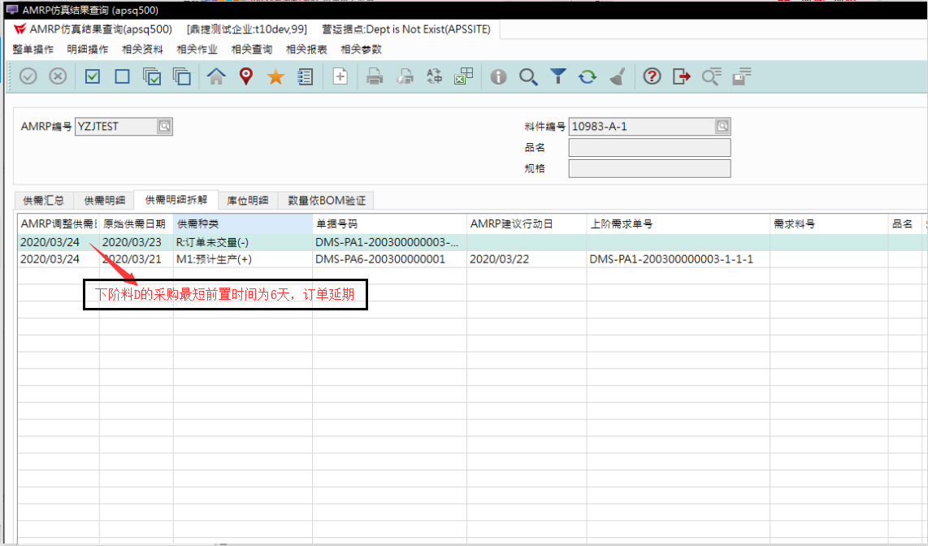
优点与不足
效果图

Slide 33

感谢各位评审委员！

